Slide 1
Цифровой прорыв 2022 Чемпионат в Новосибирской области
«Классификация опор контактной сети и других объектов в массиве точек лазерных отражений для обеспечения безопасности движения железнодорожного транспорта»
Мустафина С.И.
г. Уфа, 2022

Slide 2
Этапы реализации проекта
Анализ полученных данных
Обработка полученных данных (нормализация)
Добавление дополнительных признаков
Разделение на выборки
Настройка параметров модели, настройка XGBoost
Обучение модели
Анализ результатов

Slide 3
Используемые технологии
Pandas
Imblearn
Sklearn
Numpy
Xgboost
Warnings

Slide 4
Дополнительные признаки
Cоздание дополнительного столбца 'neighr' для определение плотности точек тренировочного датасета, с использованием алгоритма RadiusNeighborsClassifier и встроенного метода radius_neighbors определение числа точек, находящихся в шаре радиуса r = 0.034 с центром в этой точке
Создание дополнительного столбца 'neighr' для определение плотности точек ттестового датасета с использованием алгоритма RadiusNeighborsClassifier и встроенного метода radius_neighbors определение числа точек, находящихся в шаре радиуса r = 0.034 с центром в этой точке

Slide 5
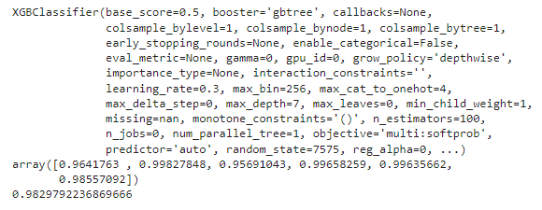
XGBoost

Slide 6
Выводы по результатам работы с данными
На увеличение точности модели влияет масштабирование данных, добавление признаков.

Slide 7
Контакты
Мустафина Софья Ильшатовна
https://t.me/sofasolovey
sofiamustafina@mail.ru

